Slide 1
Ассоциация «Клуб бухгалтеров и аудиторов некоммерческих организаций» (Москва) в рамках проекта «Информационная поддержка НКО: налогообложение и бухгалтерский учёт»

Slide 2
при финансовой поддержке Фонда президентских грантов

Slide 3
155-й вебинар Ассоциации "КБА НКО" 05.07.2022
«Ответы на вопросы по бухгалтерcкому учёту и налогообложению»
в рамках проекта
«Информационная поддержка НКО: налогообложение и бухгалтерский учёт»
с использованием гранта Президента Российской Федерации на развитие гражданского общества, предоставленного Фондом президентских грантов

Slide 4
Деятельность Ассоциации:
Ежеквартальные встречи московского Клуба
Встречи региональных Клубов (Великий Новгород, Екатеринбург, Ижевск, Казань, Нижний Новгород, Пенза, Ленинградская область, Саратов, Севастополь, Симферополь, Ульяновск, Хабаровск)
Регулярные обзоры изменений в законодательстве, касающихся НКО
Консультационные семинары и вебинары
Серия книг «Некоммерческие организации» под общей редакцией П.Ю. Гамольского

Slide 5
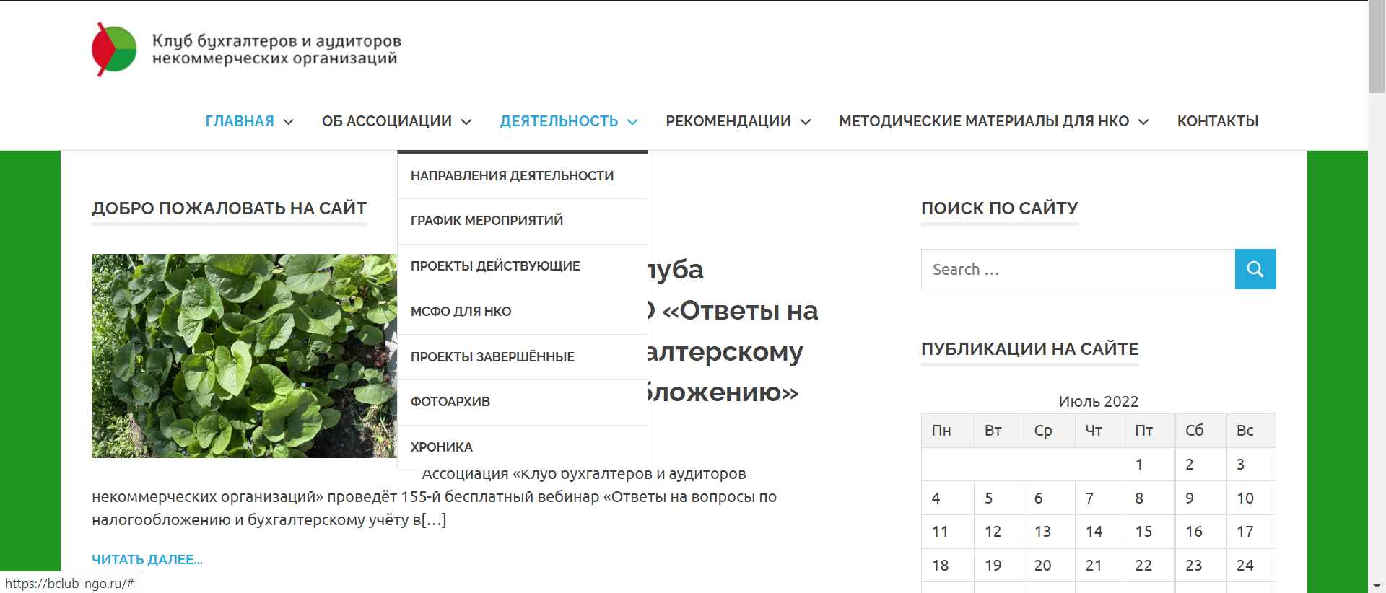

Slide 6
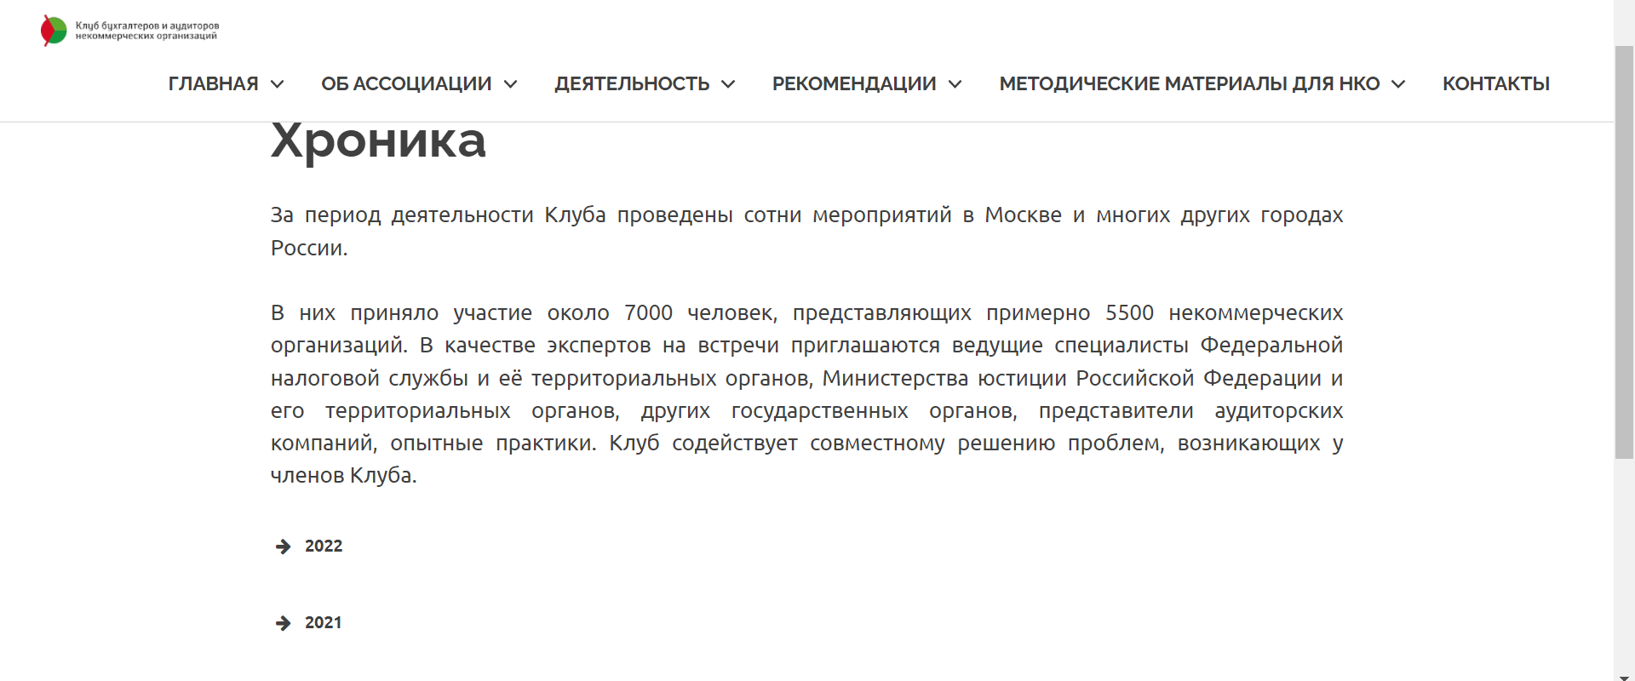

Slide 7
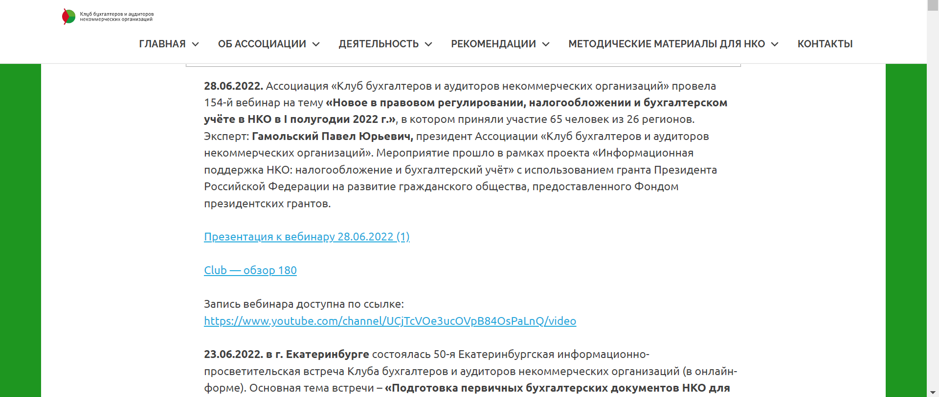

Slide 8
Присоединяйтесь к нам
* в Контакте:
https://m.vk.com/public183078827?from=groups
* в Телеграмм:
https://t.me/bclubngo

Slide 9
Наши вебинары в Интернете
*https://www.youtube.com/channel/UCjTcVOe3ucOVpB84OsPaLnQ/videos
*Открыта подписка на обновление канала

Slide 10
План-график вебинаров на июль – август 2022 г.
12.07.2022. г. Москва. 156-й вебинар на тему «Как некоммерческой организации разработать и утвердить программы, планы и содержательные отчёты». Эксперт – Толмасова Алла Константиновна – юрист, эксперт Ассоциации «Клуб бухгалтеров и аудиторов некоммерческих организаций».
19.07.2022. г. Москва. 157-й вебинар «Электронный документооборот в сфере трудовых отношений, в том числе в НКО». Эксперт – Жижерина Юлия Юрьевна, руководитель компании «Мир трудовых отношений» (http://zhizherina.ru/).
26.07.2022. г. Москва. 158-й вебинар «Занятие девятое из цикла «Бухгалтерский учёт в НКО для бухгалтера, начинающего работу в некоммерческой организации» — «Оформление оплаты труда при совмещении должностей, расширении зон обслуживания, увеличении объёма работ и др. случаи, предусмотренные ст. 60.1 u 60.2 ТК РФ». Эксперт – Шаронова Маргарита Игоревна – генеральный директор ООО «Первая аудиторская компания».
30.08.2022. г. Москва. 159-й вебинар «Ответы на вопросы по бухгалтерcкому учёту и налогообложению» для руководителей, бухгалтеров и активистов СО НКО».

Slide 11
Контакты Ассоциации:
Телефон:
Сайт:
Электронная почта:
+7 (495) 972-80-68
bclub-ngo.ru
bclub-ngo2014@mail.ru

Slide 12
Эксперты
сегодняшнего
вебинара

Slide 13
Гамольский Павел Юрьевич
Президент Ассоциации “Клуб бухгалтеров и аудиторов некоммерческих организаций”

Slide 14
Григорий Николаевич Неверов
директор ООО «РТФ-Аудит»
С 2002 года компания предоставляет некоммерческим организациям:
аудиторские услуги
ведение бухгалтерского учёта
расчёт налогов и кадровый учёт
заполнение форм отчётности
разовое или абонентское консультирование
Сайт: rtf-audit.ru

Slide 15
Людмила Николаевна Савкова
Генеральный директор ООО “Мета-консалтинг”

Slide 16
Маргарита Игоревна Шаронова
Генеральный директор ООО “Первая аудиторская компания”
Компания действует с 1998 г.
Аудит, семинары, консультации
Контакты:
E-mail: audit-ltd@yandex.ru
Телефон: (910) 392-55-93

